Slide 1
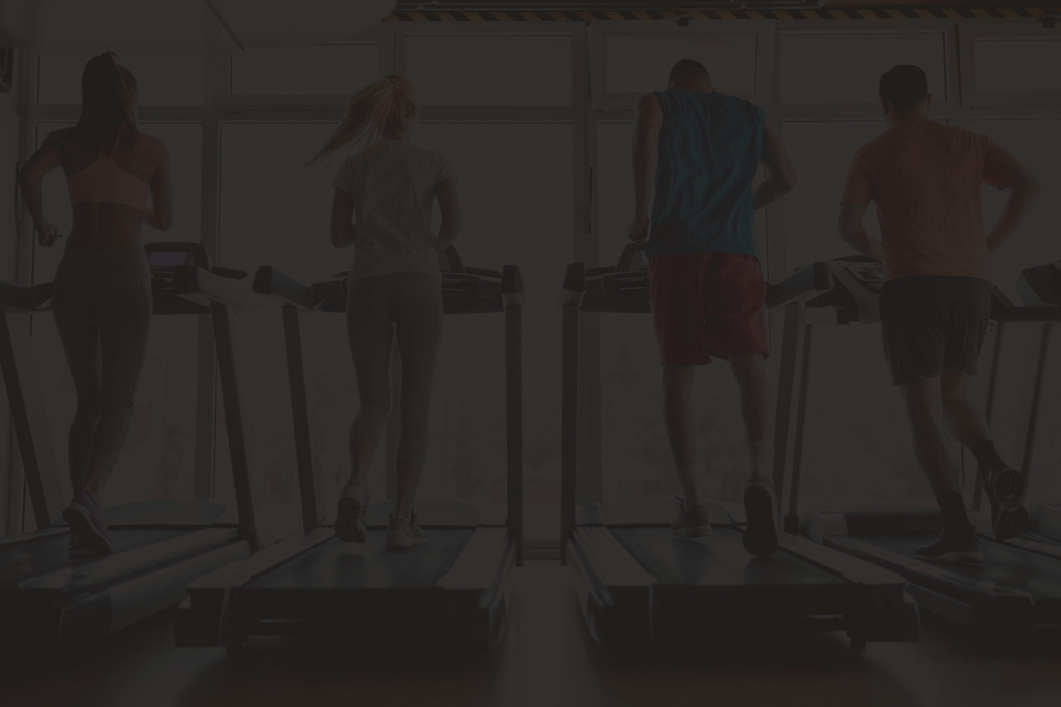

CHƯƠNG 1
TỔNG QUAN
GDTC 1 - THỂ HÌNH & FITNESS

Slide 2
1.1 Lịch sử hình thành và phát triển môn thể thao trên Thế Giới.
1.1.1 Thể hình sơ khai
1.1.2 Sự bùng nổ của thể hình
1.1.3 Thời đại hoàng kim của thể hình
1.1.4 Thể hình không ngừng phát triển
1.1.5 Loại hình bài tập Thể hình Fitness
MỤC LỤC
1.2 Lịch sử hình thành và phát triển môn thể thao ở Việt Nam
1.2.1 Giới thiệu về phong trào Body Building ở Việt Nam
1.2.2 Dấu mốc lịch sử trên đấu trường Quốc tế
1.2.3 Nhân vật gắn liền với lịch sử phát triển thể hình Việt Nam
1.3 Liên đoàn hiệp hội
1.3.1 Pháp danh Liên Đoàn Thể Dục Việt Nam
1.3.2 Cơ cấu tổ chức của Liên đoàn
GDTC 1 - THỂ HÌNH & FITNESS

Slide 3
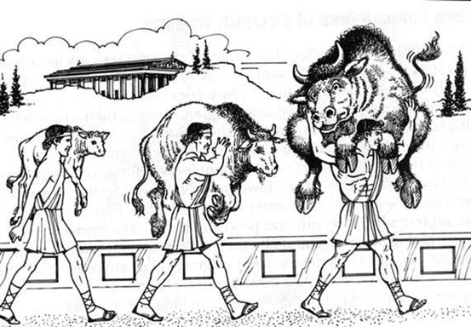
1.1. Lịch sử hình thành và phát triển môn thể thao trên Thế giới.
1.1.1 THỂ HÌNH SƠ KHAI
Khởi nguồn từ Hy Lạp cổ đại, quê hương của những chiến binh Sparta và Olympic – sự kiện thể thao quy mô toàn cầu.
Thời kỳ này, tạ không phải là những cái đĩa sắt được bọc cao su như bây giờ mà là những hòn đá to vụng, có khi là những con trâu con bò.
Tập thể hình chỉ thực sự trở nên phổ biến vào thế kỷ 11. Những người đàn ông Ấn Độ muốn phát triển cơ thể nhằm đảm bảo sức khỏe và sức bền đã sử dụng cục tạ đẽo từ đá và gỗ. Cục tạ đá này được xem là phiên bản đầu tiên của tạ đơn (Dumbell).
Cho tới thế kỷ 16, tập tạ đã trở thành thú tiêu khiển phổ biến khắp Ấn Độ
Thể hình sơ khai
GDTC 1 - THỂ HÌNH & FITNESS

Slide 4
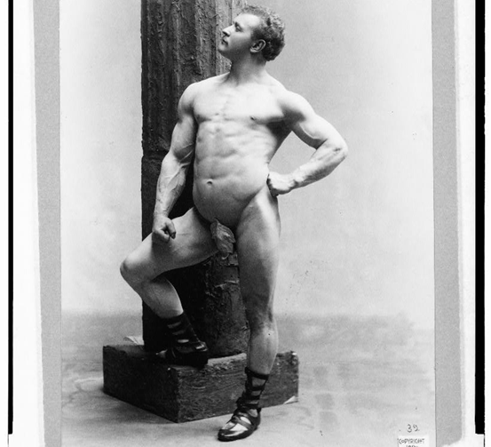
1.1. Lịch sử hình thành và phát triển môn thể thao trên Thế giới.
1.1.2 SỰ BÙNG NỔ CỦA THỂ HÌNH
Khoảng cuối thế kỷ 19, tập tạ mới bắt đầu nở rộ ở các nước châu Âu, báo hiệu sự khởi đầu của nền văn hóa thể hình chưa từng có trước đó. Những người tập tạ chưa ý thức rõ ràng về vẻ đẹp hình thể. Thay vào đó, họ chỉ làm sao cho thật khỏe và sử dụng sức khỏe đó để thi thố với người khác.
Thể thức thi đấu rất đơn giản: Ai nâng nặng hơn thì người đó thắng. Có hai nội dung thi đấu chủ yếu: Nhấc bổng một con thú hoặc kéo xe.
Đám đông rất thích xem họ thể hiện, có thể do hiếu kỳ mà cũng có thể mua vui đơn thuần. Hiếm ai chú ý tới hình thể đồ sộ nhưng thô vụng. Những người tập tạ giai đoạn này được xem như tiền thân của strongman.
Bước sang thế kỷ 20, một người đàn ông xuất hiện đã làm thay đổi quan niệm của mọi người về tập tạ. Tập không chỉ để khỏe như trước mà còn phải mang tính thẩm mỹ và sự đối xứng. Tên của người đàn ông đó là Eugene Sandow, siêu sao thể hình đầu tiên đồng thời là cha đẻ môn thể hình đương đại.
Eugene Sandow – Cha đẻ môn thể hình đương đại.
GDTC 1 - THỂ HÌNH & FITNESS

Slide 5
1.1. Lịch sử hình thành và phát triển môn thể thao trên Thế giới.
1.1.2 SỰ BÙNG NỔ CỦA THỂ HÌNH
Bản thân Eugene cũng là một strongman chuyên nghiệp, trở nên nổi tiếng bằng cách hạ gục tất cả những strongman khác.
Ông tới Mỹ vào những năm 80 của thế kỷ 19, được mệnh danh là người đàn ông khỏe nhất thế giới. Tuy nhiên, khác với những strongman cùng thời, Eugene sở hữu một cơ thể rất săn chắc và đối xứng. Ngay lập tức, ông trở thành thần tượng mới của đám đông. Eugene nỗ lực không ngừng nghỉ để phát triển bộ môn tập thể hình.
Năm 1901, cuộc thi thể hình đầu tiên do ông tổ chức diễn ra ở Anh. Người chiến thắng cuộc thi này sẽ nhận 2.500 đô la và bức tượng Engene bằng vàng. Những người về nhì và về ba sẽ lần lượt nhận tượng bạc và tượng đồng.
Eugene Sandow – Cha đẻ môn thể hình đương đại.
GDTC 1 - THỂ HÌNH & FITNESS

Slide 6
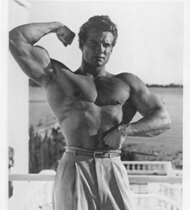
1.1. Lịch sử hình thành và phát triển môn thể thao trên Thế giới.
1.1.2 SỰ BÙNG NỔ CỦA THỂ HÌNH
Thi đấu thể hình lên một tầm cao mới khi Hội Điền kinh Nghiệp dư (AAU) tổ chức cuộc thi Mr.America vào năm 1939. Bất cứ ai cũng có quyền tham gia, không nhất thiết phải là vận động viên thể hình. Nhằm tăng tỷ lệ chiến thắng, ban tổ chức khuyên các thí sinh nên có một cơ thể săn chắc. John Grimek, Mr.America đầu tiên, đã đặt ra những chuẩn mực về hình thể cho mọi người noi theo.
Nhưng John Grimek không thể duy trì ảnh hưởng lâu dài. Các chuẩn mực cũ bị phá vỡ, những thần tượng mới ra đời, đáng kể nhất là Steve Reeves. Sau khi giành chiến thắng hai cuộc thi lớn, mọi người đã ví Steve như vận động viên thể hình xuất sắc nhất mọi thời đại. Đồng thời, Steve dấn thân vào điện ảnh, sở hữu lượng fan lên tới hàng nghìn người.
Chân dung Steve Reeves.
GDTC 1 - THỂ HÌNH & FITNESS

Slide 7
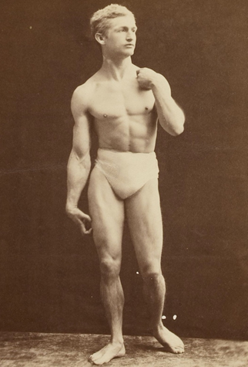
1.1. Lịch sử hình thành và phát triển môn thể thao trên Thế giới.
1.1.2 SỰ BÙNG NỔ CỦA THỂ HÌNH
Cùng với sự phát triển của bộ môn này, tạp chí thể hình đầu tiên mang tên Physical Culture ra đời vào năm 1899, do Bernarr McFadden chủ biên. McFadden quan niệm, sự yếu đuối là một tội ác. Ông là tác giả của vô số bài viết liên quan đến việc tập thể hình, đồng thời cung cấp các bí quyết giữ gìn sức khỏe. Với 50 năm tuổi đời, Physical Culture đặt nền tảng cho những tạp chí fitness sau này.
Tới cuối năm 1920, tạ đòn, tạ đôi cùng những thiết bị thể hình khác đã được bán ra trên toàn thế giới. Những cuộc thi thể hình thường xuyên diễn ra còn những vận động viên thể hình nổi tiếng không kém gì siêu sao. Trên thực tế, đã có sự khác biệt rõ rệt giữa nâng tạ (weightlifting) và thể hình (bodybuilding).
Chân dung chủ biên tờ tạp chí thể hình đầu tiên.
GDTC 1 - THỂ HÌNH & FITNESS

Slide 8
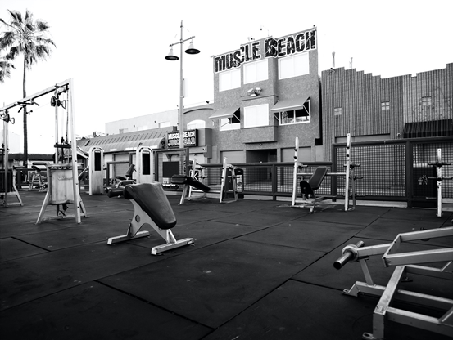
1.1. Lịch sử hình thành và phát triển môn thể thao trên Thế giới.
1.1.3 THỜI ĐẠI HOÀNG KIM CỦA THỂ HÌNH
Những năm 30 được xem như giai đoạn tiền hoàng kim của thể hình. Bờ biển California trở thành nơi gặp gỡ của những vận động viên thể hình, cả nghiệp dư lẫn chuyên nghiệp. Santa Monica là một trong nhiều điểm hẹn nổi tiếng nhất, hay còn được biết đến với tên gọi Muscle Beach.
Muscle Beach – Dấu ấn giai đoạn tiền hoàng kim.
GDTC 1 - THỂ HÌNH & FITNESS

Slide 9
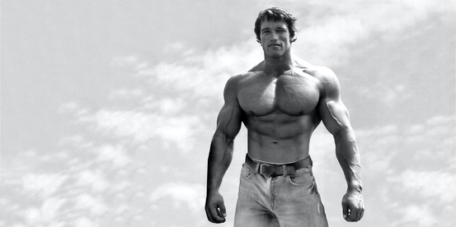
1.1. Lịch sử hình thành và phát triển môn thể thao trên Thế giới.
1.1.3 THỜI ĐẠI HOÀNG KIM CỦA THỂ HÌNH
Tới cuối những năm 60 đầu những năm 70, thể hình chính thức bước vào thời đại hoàng kim. IFBB tổ chức cuộc thi Mr. Olympia năm 1965, ngày nay đã là cuộc thi thể hình nổi tiếng nhất thế giới. Thời kỳ này đánh dấu sự trỗi dậy của Arnold Schwarzenegger – vận động viên thể hình có ảnh hưởng nhất lịch sử. Sau khi đánh mất vương miện cuộc thi Mr. Olympia năm 1969 về tay Sergio Olivia, Arnold đã quay lại năm sau và giành chiến thắng. Ông cũng đánh bại Dennis Tinereno để lên ngôi vương Mr.America.
Larry Scott là Mr.Olympia đầu tiên và bảo vệ thành công ngai vàng năm thứ hai trước khi bị Sergio Olivia lật đổ với ba lần vô địch liên tiếp. Sóng sau xô sóng trước, Arnold nổi lên và vô địch năm lần liên tiếp. Ông cũng bước chân vào Hollywood, thống trị thế giới điện ảnh.
Arnold – Gương mặt tiêu biểu của thời đại hoàng kim
GDTC 1 - THỂ HÌNH & FITNESS

Slide 10
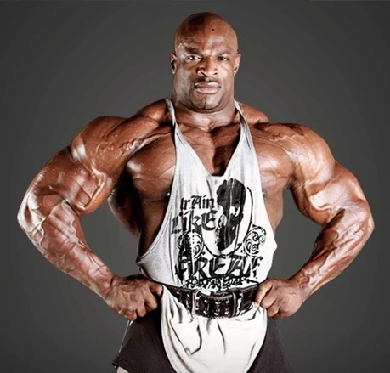
1.1. Lịch sử hình thành và phát triển môn thể thao trên Thế giới.
1.1.4 THỂ HÌNH KHÔNG NGỪNG PHÁT TRIỂN
Cho tới những năm 80, thể hình đã trở thành một ngành công nghiệp hàng tỷ đô. Những diễn viên như Sylvester Stallone hay Chuck Norris cơ bắp trông thấy, nhằm cải thiện khả năng diễn xuất và marketing. Vận động viên từ nhiều môn thể thao khác nhau cũng rất ưa chuộng thể hình, bao gồm Ben Johnson và Carl Lewis. Tới đầu những năm 90, Lee Haney 8 lần vô địch Mr.Olympia, phá vỡ kỷ lục cũ do Arnold thiết lập. Không ai đủ sức đánh bại Lee thời điểm đó. Trong con mắt những chuyên gia, Lee đã vượt qua Arnold về mặt phát triển cơ bắp. Arnold, dù không còn ở đỉnh cao phong độ, vẫn đóng vai trò quan trọng trong giới thể hình. Ông tiếp tục công việc quảng bá thể hình qua phim ảnh, góp phần biến việc tập thể hình thành môn thể thao đại chúng.
Lee Haney 8 lần vô địch Mr.Olympia
GDTC 1 - THỂ HÌNH & FITNESS

Slide 11
1.1. Lịch sử hình thành và phát triển môn thể thao trên Thế giới.
1.1.4 THỂ HÌNH KHÔNG NGỪNG PHÁT TRIỂN
Nhưng sự phát triển vượt bậc của thể hình đã lộ ra những mặt trái. Steroid được các vận động viên sử dụng rộng rãi nhằm tăng tỷ lệ chiến thắng. Xét về tiêu chuẩn thẩm mỹ, kích cỡ cơ bắp được ưu tiên thay vì sự sắc nét. Những Mr.Olympia sau này ngày càng nặng ký hơn trước. So với thời điểm bắt đầu, thể hình đã không thể duy trì nét tự nhiên lành mạnh.
Nhưng sự phát triển vượt bậc của thể hình đã lộ ra những mặt trái. Steroid được các vận động viên sử dụng rộng rãi nhằm tăng tỷ lệ chiến thắng. Xét về tiêu chuẩn thẩm mỹ, kích cỡ cơ bắp được ưu tiên thay vì sự sắc nét. Những Mr.Olympia sau này ngày càng nặng ký hơn trước. So với thời điểm bắt đầu, thể hình đã không thể duy trì nét tự nhiên lành mạnh.
Lee Haney 8 lần vô địch Mr.Olympia
GDTC 1 - THỂ HÌNH & FITNESS

Slide 12
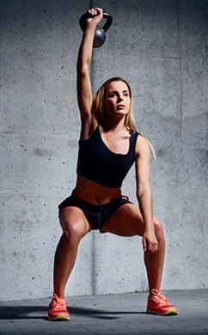
1.1. Lịch sử hình thành và phát triển môn thể thao trên Thế giới.
1.1.4 THỂ HÌNH KHÔNG NGỪNG PHÁT TRIỂN
Trong giới trẻ hiện nay, Fitness là một từ ngữ quá quen thuộc và được rất nhiều người nhắc đến. Tuy nhiên hầu như các bạn trẻ vẫn chưa hiểu rõ về Fitness.
Fitness có nghĩa chung là thể dục thể hình, nó là bộ môn giúp con người hoàn thiện cơ thể (Hệ vận động, hệ tim mạch, hệ hô hấp...) giúp con người sống khỏe và sống tốt hơn.
Mục tiêu của Fitness là mang đến cho người tập một cơ thể hài hòa, cân đối, một thân hình hoàn hảo có tính thẩm mỹ cao và không to quá như Muscle - Bodybuilding. Nhìn chung, nếu tập luyện Fitness đúng cách thì bạn sẽ có một vóc dáng khỏe đẹp, quyến rũ.
Fitness
GDTC 1 - THỂ HÌNH & FITNESS

Slide 13
1.1. Lịch sử hình thành và phát triển môn thể thao trên Thế giới.
1.1.5 LOẠI HÌNH BÀI TẬP THỂ HÌNH FITNESS:
CORE TRAINING:
HUẤN LUYỆN CƠ BẢN
CARDIO TRAINING:
HUẤN LUYỆN TIM MẠCH.
1
Core Training là yếu tố huấn luyện nền tảng mà bất cứ học viên nào bắt đầu tập Fitness đều phải trải qua. Các bài tập này nhằm cải thiện, nâng cao sự chuyển động và thăng bằng. Mặt khác, nó còn góp phần lớn trong việc đốt mỡ thừa và làm săn chắc các vùng bụng, lưng, đùi và hông các nhóm cơ trung tâm).
2
Cardio Training là hệ thống các bài tập nhằm cải thiện, nâng cao hệ tim mạch và hệ hô hấp, giúp người tập có một trái tim khỏe mạnh. Tập luyện tim mạch giúp đẩy mức độ nhịp tim người tập lên mức giới hạn chịu đựng phù hợp nhằm tăng khả năng chịu đựng được nhiều áp lực cao từ công việc và cuộc sống hay tránh những trường hợp khó thở. Ngoài ra, nó là một phương pháp đốt năng lượng hiệu quả. Các bài tập Cardio Training thông dụng nhất hiện nay đó là cardio với máy chạy bộ hoặc xe đạp thể dục. Cardio Training chia làm 2 loại cường độ: Liss Cardio (Cường độ thấp và Trung bình, duy trì tập luyện liên tục) và Hitt Cardio (Cường độ cao ngắt quãng).
BALANCE TRAINING:
HUẤN LUYỆN CÂN BẰNG
SPEED & AGILITY TRAINING:
HUẤN LUYỆN TỐC ĐỘ VÀ SỨC BỀN.
3
Balance Training là yếu tố then chốt giúp việc tập luyện đạt kết quả tốt nhất. Nó có tác dụng giúp tăng khả năng kiểm soát của
hệ thần kinh lên các nhóm cơ. Các bài tập đòi hỏi sự phối hợp giữa các nhóm cơ trung tâm (bụng - eo - lưng - đùi) với các nhóm cơ khác trên cơ thể giúp làm săn chắc và giảm lượng mỡ thừa. Giúp cơ thể nâng cao việc điều khiển tư thế và giữ ổn định các khớp một cách tối ưu nhất. Yếu tố huấn luyện này cũng giúp cơ thể đốt cháy năng lượng rất cao trong thời gian ngắn.
4
Speed & Agility Training là hệ thống các bài tập nhằm cải thiện và phát triển tốc độ của cả cơ thể hoặc một nhóm cơ cụ thể. Các bài tập này giúp cơ thể trở nên linh hoạt và nhanh nhẹn hơn nhằm thực hiện hiệu quả mọi hoạt động không những trong luyện tập mà trong sinh hoạt hằng ngày.
GDTC 1 - THỂ HÌNH & FITNESS

Slide 14
1.1. Lịch sử hình thành và phát triển môn thể thao trên Thế giới.
1.1.5 LOẠI HÌNH BÀI TẬP THỂ HÌNH FITNESS:
FLEXIBILITY TRAINING:
HUẤN LUYỆN DẺO DAI, LINH HOẠT.
REACTIVE TRAINING:
HUẤN LUYỆN PHẢN XẠ.
5
Flexibility Training là hệ thống các bài tập nhằm rèn luyện khả năng căng giãn, dẻo dai của các nhóm cơ. Nó giúp cơ thể nâng cao khả năng di chuyển, giảm rủi ro do chấn thương mang lại và gia tăng sự lưu thông máu đến các nhóm cơ. Ngoài ra, nó còn giúp cải tiến sự tuần hoàn cơ thể
và làm dịu các cơn đau lưng hay các vùng cơ bắp khác.
6
Reactive Training là hệ thống các bài tập nhằm cải thiện và nâng cao khả năng phản ứng của cơ bắp. Nó có tác dụng giúp cho sự liên lạc giữa hệ thần kinh vận động với các nhóm cơ tham gia vận động một cách nhanh chóng và mạnh mẽ.
RESISTANCE TRAINING:
HUẤN LUYỆN SỨC ĐỀ KHÁNG.
7
Resistance Training là hệ thống các bài tập giúp luyện tập sức chịu đựng hay đề kháng nhằm cải thiện những khuyết điểm cụ thể trên cơ thể. Nó có tác dụng tốt trong việc cải thiện hệ tim mạch và nâng cao khả năng sinh lý. Ngoài ra, nó còn giúp giảm mỡ thừa, phát triển cơ bắp và gia tăng sự trao đổi chất.
GDTC 1 - THỂ HÌNH & FITNESS

Slide 15
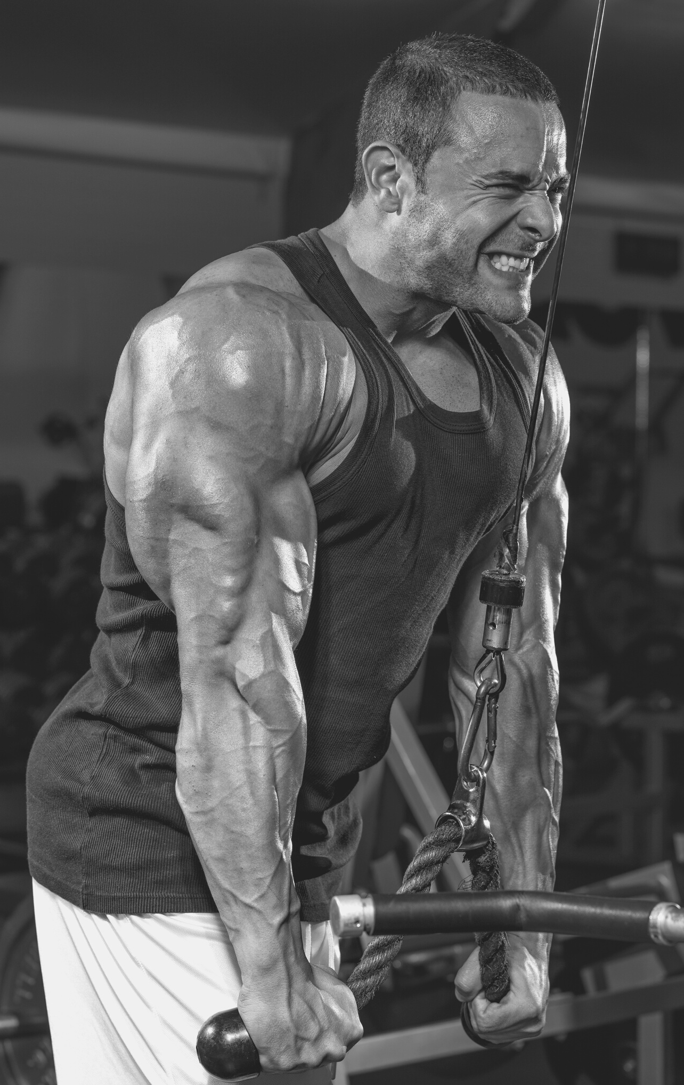
1.2. Lịch sử hình thành và phát triển môn thể thao ở Việt nam.
1.2.1 GIỚI THIỆU VỀ PHONG TRÀO BODY BUILDING Ở VIỆT NAM
Phát triển TDTT được xem là chủ trương lớn của Đảng và Nhà nước trong quá trình thực hiện mục tiêu dân giàu, nước mạnh, dân chủ, công bằng, văn minh. Chính vì vậy, ngay từ những ngày đầu tiên xây dựng nước Việt Nam dân chủ cộng hòa, Chủ tịch Hồ Chí Minh đã kêu gọi toàn dân tập thể dục vì “Dân cường thì nước thịnh”. Đó cũng là quan điểm xuyên suốt của Đảng ta trong quá trình lãnh đạo, chỉ đạo xây dựng và phát triển đất nước với định hướng: vì sức khỏe và hạnh phúc của nhân dân, vì sự nghiệp xây dựng và bảo vệ Tổ quốc
Trong những năm qua, phong trào tập luyện TDTT của quần chúng nhân dân đã có bước phát triển mới cả về bề rộng và chiều sâu. Cơ chế, thể chế quản lý nhà nước về TDTT được củng cố và hoàn thiện. Tiềm lực khoa học công nghệ và y học thể thao tăng lên rõ rệt. Cơ sở vật chất kỹ thuật phục vụ nghiên cứu hiện đại. Xã hội hóa hoạt động thể thao thành tích cao phát triển phù hợp với xu thế phát triển thể thao thành tích cao hiện đại trên thế giới. Hoạt động hợp tác quốc tế về thể thao đã góp phần nâng cao trình độ VĐV, năng lực tổ chức, điều hành của đội ngũ cán bộ quản lý, ....
GDTC 1 - THỂ HÌNH & FITNESS

Slide 16
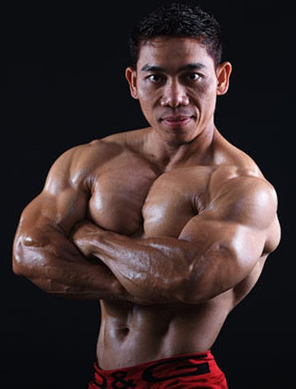
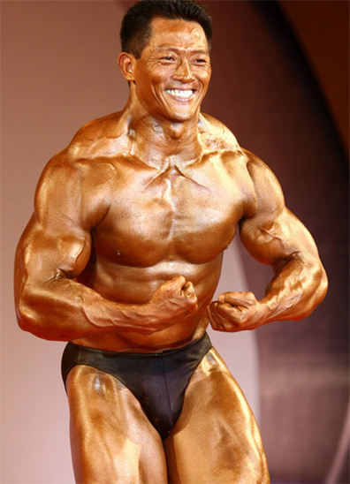
1.2. Lịch sử hình thành và phát triển môn thể thao ở Việt nam.
1.2.2 DẤU MỐC LỊCH SỬ TRÊN ĐẤU TRƯỜNG QUỐC TẾ
Lần đầu tiên tham dự Giải Vô Địch Đông Nam Á vào năm 1995 ở Singapor: VĐV Lý Đức giành huy chương bạc.
Lần đầu tiên tham dự Giải Vô Địch Châu Á vào năm 1996 ở Ấn Độ: VĐV Lý Đức giành huy chương vàng.
Lần đầu tiên tham dự Giải Vô Địch Thế Giới vào năm 2001 ở Malaysia: VĐV Phạm Văn Mách đã giành huy chương vàng.
Lần đầu tiên tham dự Asiad 14 tại Hàn Quốc: VĐV Lý Đức giành huy chương vàng.
Thể hình Việt Nam thường xuyên tham dự các giải khu vực, Asian Games, Châu Á, Asiad và thế giới. Nhiều VĐV giành thành tích xuất sắc như Phạm Văn Mách có 02 lần Vô Địch Thế Giới, 08 lần Vô Địch Châu Á. VĐV Nguyễn Văn Lâm có 01 lần Vô Địch Thế Giới. VĐV Lý Đức có 07 lần Vô Địch Châu Á.
GDTC 1 - THỂ HÌNH & FITNESS

Slide 17
1.2. Lịch sử hình thành và phát triển môn thể thao ở Việt nam.
1.2.2 DẤU MỐC LỊCH SỬ TRÊN ĐẤU TRƯỜNG QUỐC TẾ
Nhiều HLV xuất sắc đã có những cống hiến nhiều Lực sĩ và tài trí cho công tác đào tạo VĐV: Đỗ Đình Kháng, Huỳnh Anh, Dương Văn Kiên, Võ Ngọc Toàn, Chu Bằng Vũ, Nguyễn Thị Yến Phi...
Nhiều Trọng tài đạt được danh hiệu Quốc tế và Quốc gia đóng góp cho các hoạt động quốc tế như; Huỳnh Ngọc Minh, Vĩnh Nguyên, La Quốc Cường, Phạm Trọng Bình...
Một số Cán bộ quản lý đã tham gia Lãnh đạo Liên Đoàn Thể Hình Châu Á như: Ông Nguyễn Hồng Mình, Ông Huỳnh Anh, Ông Hoàng Anh Tuấn – với chức vụ PCT Liên Đoàn Thể Hình Châu Á.
Trên phạm vi quốc tế, trong 20 năm hoạt động của Liên Đoàn Thể Hình Thế Giới đã có 02 lần trao tặng Huy Chương Vàng Danh Dự cho Ông Nguyễn Hồng Minh – Nguyên Vụ Trưởng Vụ Thể Thao Thành Tích Cao và Ông Huỳnh Anh – HLV Trưởng Đội Tuyển Thể Hình Việt Nam vì đã có những đóng góp tích cực cho thể hình VN, Châu Á và Thế Giới.
Bên cạnh đó, Việt Nam đã 03 lần tổ chức Giải Vô Địch Thể Hình Châu Á vào các năm 1998 (TP. HCM), 2006 (Đồng Nai) và 2013 (TP. HCM).
Từ những luận điểm trên có thể khẳng định: TDTH Việt Nam đã có những đóng góp xuất sắc cho thành tích của Thể Thao Việt Nam, Châu Á và Thế giới.
GDTC 1 - THỂ HÌNH & FITNESS

Slide 18

1.3. Liên đoàn hiệp hội.
1.3.1 PHÁP DANH LIÊN ĐOÀN THỂ DỤC VIỆT NAM
Tên tiếng Việt: Liên đoàn Thể dục Việt Nam, viết tắt là: LĐTDVN.
Tên giao dịch quốc tế: Vietnam Gymnastics Federation, viết tắt là: VGF.
Biểu tượng
Tôn chỉ, mục đích
Liên đoàn Thể dục Việt Nam là tổ chức xã hội - nghề nghiệp về thể dục thể thao, tự nguyện, tập hợp các Liên đoàn, các Hội Thể dục, Thể hình, Cử tạ và Khiêu vũ Thể thao ở các địa phương, các Câu lạc bộ và các tổ chức khác để phát triển phong trào Thể dục và Khiêu vũ Thể thao trong cả nước.
Liên đoàn hoạt động nhằm mục đích rèn luyện sức khỏe, thể lực cho quần chúng, góp phần nâng cao thành tích và vị thế của Thể dục, Thể hình, Cử tạ và Khiêu vũ Thể thao Việt Nam trong khu vực và trên toàn thế giới.
GDTC 1 - THỂ HÌNH & FITNESS

Slide 19
1.3. Liên đoàn hiệp hội.
1.3.1 PHÁP DANH LIÊN ĐOÀN THỂ DỤC VIỆT NAM
Phạm vi hoạt động:
Liên đoàn là thành viên của Ủy ban Olympic Việt Nam, Liên đoàn Thể dục quốc tế (FIG), Hiệp hội Thể dục Châu Á (AGU), Liên đoàn Thể dục Đông Nam Á (SEAGZONE), Liên đoàn Thể hìnhĐông Nam Á, Liên đoàn Thể hình Châu Á (ABBF), Liên đoàn Thể hình Thế giới (IFBB), Liên đoàn Thể dục Aerobic quốc tế (IAF), Liên đoàn Khiêu vũ Thể thao Thế giới (WDSF), Liên đoàn Khiêu vũ Thể thao Châu Á (ADSF), Liên đoàn Cử tạ Thế giới (IWF), Liên đoàn Cử tạ Châu Á (AWF) và các tổ chức quốc tế về Thể dục, Thể hình, Cử tạ và Khiêu vũ Thể thao theo quy định của pháp luật và thông lệ quốc tế mà Liên đoàn là thành viên.
Liên đoàn hoạt động theo pháp luật nước Cộng hòa xã hội chủ nghĩa Việt Nam và Điều lệ Liên đoàn đã được Bộ trưởng Bộ Nội vụ phê duyệt, chịu sự quản lý nhà nước của Bộ Văn hóa, Thể thao và Du lịch và các bộ, ngành khác có liên quan về lĩnh vực Liên đoàn hoạt động.
GDTC 1 - THỂ HÌNH & FITNESS

Slide 20
1.3. Liên đoàn hiệp hội.
1.3.1 PHÁP DANH LIÊN ĐOÀN THỂ DỤC VIỆT NAM
Nhiệm vụ của Liên đoàn
Tuyên truyền phổ biến các nguyên tắc cơ bản của Liên đoàn Thể dục, Thể hình và Khiêu vũ Thể thao Thế giới, Châu Á, Đông Nam Á; chấp hành các quy định của Điều lệ Liên đoàn Thểdục, Thể hình, Cử tạ và Khiêu vũ Thể thao Thế giới, Châu Á, Đông Nam Á phù hợp với pháp luật Việt Nam và Hiến chương Olympic quốc tế với tinh thần vì sức khỏe và hạnh phúc cho mọi người.
Tham gia các hoạt động do Liên đoàn Thể dục, Thể hình, Cử tạ và khiêu vũ Thể thao Thế giới, Châu Á, Đông Nam Á tổ chức như thi đấu, tập huấn, hội thảo, chống dùng thuốc kích thích, chống thô bạo trong thi đấu. Hàng năm nộp tiền niên liễm cho Liên đoàn Thể dục, Thể hình, Cử tạ và Khiêu vũ Thể thao Thế giới, Châu Á, Đông Nam Á.
Đề xuất, phối hợp với các cơ quan nhà nước về thể dục thể thao và các tổ chức kinh tế, xã hội theo quy định của pháp luật.
Nguyên tắc hoạt động: Liên đoàn được tổ chức và hoạt động theo nguyên tắc tự nguyện, tập trung, dân chủ, thống nhất hành động, quyết định theo đa số, tự đảm bảo kinh phí hoạt động trong khuôn khổ của pháp luật và Điều lệ của Liên đoàn.
GDTC 1 - THỂ HÌNH & FITNESS

Slide 21
1.3. Liên đoàn hiệp hội.
1.3.2 CƠ CẤU TỔ CHỨC CỦA LIÊN ĐOÀN
Đại hội đại biểu toàn quốc;
Ban Chấp hành Liên đoàn;
Ban Thường vụ Liên đoàn;
Ban Kiểm tra Liên đoàn;
Văn phòng Liên đoàn và các Ban, Hội đồng chuyên môn;
Tổ chức trực thuộc Liên đoàn.
GDTC 1 - THỂ HÌNH & FITNESS

Slide 22
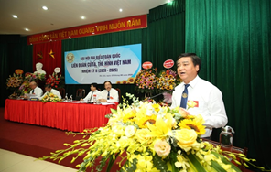
1.3. Liên đoàn hiệp hội.
1.3.2 CƠ CẤU TỔ CHỨC CỦA LIÊN ĐOÀN
Trước đây, Cử Tạ Thể Hình cùng với các bộ môn khác như: Thể Dục Dụng Cụ, Thể Dục Nghệ Thuật, Aerobic, Thể Dục Dưỡng Sinh và Khiêu Vũ Thể Thao đều trực thuộc và chịu sự quản lý của Liên Đoàn Thể Dục Việt Nam. Tuy nhiên, khi lớn mạnh và đủ khả năng điều hành và quản lý thì Liên đoàn Cử Tạ thể hình Việt Nam chính thức được tách ra từ Liên đoàn Thể dục Việt Nam vào năm 2015 với tên viết tắc là: VBWF. Đến nay, Liên Đoàn Cử Tạ Thể Hình Việt Nam đã trải qua hai nhiệm kỳ hoạt động. Ở Đại hội đại biểu toàn quốc Liên đoàn Cử tạ, thể hình Việt Nam lần thứ II, nhiệm kỳ 2020-2025 vừa được tổ chức vào hôm nay 21.6, tại Hà Nội. Đại hội đã bầu ra 29 uỷ viên BCH và 9 uỷ viên Ban Thường vụ. Ông Hoàng Xuân Lương (nguyên Phó Chủ nhiệm Uỷ ban Dân tộc) được tín nhiệm tái đắc cử chức Chủ tịch Liên đoàn Cử tạ, thể hình Việt Nam nhiệm kỳ 2020-2025.
GDTC 1 - THỂ HÌNH & FITNESS

Slide 23
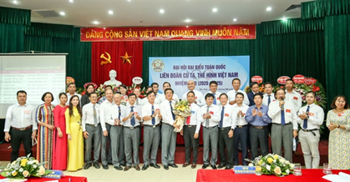
1.3. Liên đoàn hiệp hội.
1.3.2 CƠ CẤU TỔ CHỨC CỦA LIÊN ĐOÀN
Ngoài Chủ tịch, Đại hội cũng bầu ra 4 Phó Chủ tịch. Ông Đỗ Đình Kháng (phó vụ trưởng Vụ Thể thao thành tích cao II, Tổng cục TDTT) tiếp tục được tín nhiệm làm Tổng thư ký Liên đoàn Cử tạ - thể hình Việt Nam khóa II.
Trong nhiệm kỳ đầu tiên từ 2015 -2019, Liên đoàn đã chú trọng phát triển các hoạt động xây dựng phong trào tập luyện và thi đấu Cử tạ, Thể hình ở các địa phương trên cả nước; thường xuyên tổ chức các khóa đào tạo đội ngũ hướng dẫn viên, huấn luyện viên cơ sở nhằm trang bị các kiến thức khoa học thể thao từ căn bản đến trình độ cao, đảm bảo tính hệ thống và thống nhất trong phương pháp hướng dẫn tập luyện tại cơ sở.
GDTC 1 - THỂ HÌNH & FITNESS

Slide 24
1.3. Liên đoàn hiệp hội.
1.3.2 CƠ CẤU TỔ CHỨC CỦA LIÊN ĐOÀN
Trong nhiệm kỳ này, Liên đoàn sẽ tiếp tục thúc đẩy phong trào tập luyện, thi đấu các môn Cử tạ, Thể hình ngày càng rộng rãi trong cả nước, trong đó chú trọng đến đối tượng học sinh, sinh viên, công nhân, những người lao động, góp phần nâng cao sức khỏe, thể lực, tầm vóc của người Việt Nam và xây dựng lối sống lành mạnh trong toàn xã hội.
Liên đoàn cũng sẽ phối hợp với Tổng cục TDTT tiếp tục chuẩn bị tốt lực lượng tham dự Olympic Tokyo 2021, SEA Games 31 năm 021 do Việt Nam đăng cai tổ chức; tham dự các giải thi đấu quốc tế... Tiếp tục duy trì và phát triển tốt mối quan hệ giữa Liên đoàn với các Liên đoàn Cử tạ, Liên đoàn Thể dục thể hình quốc tế, châu Á và khu vực, cũng như Liên đoàn các quốc gia trên thế giới; khai thác tốt nhất các điều kiện cho các đội tuyển tập huấn và thi đấu quốc tế…
GDTC 1 - THỂ HÌNH & FITNESS

